Slide 1

BÀI GIẢNG ĐIỆN TỬ
MÔN: TOÁN
LỚP 2

Slide 2








Nhạc nền
Notes:
Thầy cô có thể bật/tắt nhạc nền bằng cách nhấp vào biểu tượng Nốt nhạc.
Thầy cô nhấp vào BẮT ĐẦU hoặc nhấp trái chuột để vào phần câu hỏi.

Slide 3











28 + 4 = ?
01
Âm thanh
khi chọn Đúng
32
22
Âm thanh
khi chọn Sai
42
12
Notes:
HD chỉnh sửa: Thầy cô nhập câu hỏi và các đáp án vào các ô (Căn chỉnh size chữ cho phù hợp với độ dài câu hỏi)
Thầy cô nhấp chuột phải hoặc phím -> để hiện câu hỏi và các đáp án
Sau khi HS chọn đáp án, thầy cô nhấp vào PHẦN ĐẤT chứa đáp án đó.
Sau khi ở phần kiểm tra đúng sai, thầy cô nhấp < để trở về câu hỏi.
Sau khi hoàn thành xong câu hỏi, thầy cô nhấp hình > hoặc chuột trái, phím -> để chuyển sang câu hỏi tiếp theo.

Slide 4


Tổng của 45 và 5 là bao nhiêu?
02
Âm thanh
khi chọn Đúng
40
50
Âm thanh
khi chọn Sai
60
70

Slide 5

Mai gấp được 17 ngôi sao đỏ và 6 ngôi sao vàng. Hỏi Mai gấp được tất cả bao nhiêu ngôi sao?
03
11 ngôi sao
13 ngôi sao
23 ngôi sao
33 ngôi sao

Slide 6

Số hạng thứ nhất là 24, số hạng thứ hai là số lớn nhất có một chữ số. Tổng của hai số là bao nhiêu?
04
24
23
43
33

Slide 7
Nhạc nền
Notes:
Thầy cô có thể bật/tắt nhạc nền bằng cách nhấp vào biểu tượng Nốt nhạc.
Thầy cô nhấp vào BẮT ĐẦU hoặc nhấp trái chuột để vào phần câu hỏi.

Slide 8
Chủ đề
4
PHÉP CỘNG, PHÉP TRỪ (có nhớ) TRONG PHẠM VI 100
Bài 19
PHÉP CỘNG (có nhớ)
SỐ CÓ HAI CHỮ SỐ VỚI SỐ CÓ MỘT CHỮ SỐ (tiết 3)
Luyện tập (trang 74)

Slide 9

Yêu cầu cần đạt
Củng cố đặt tính rồi tính phép cộng (có nhớ) số có 2 chữ số với số có 1 chữ số.
Vận dụng vào phép tính có hai dấu cộng và giải bài toán thực tế.

Slide 10

1
Đặt tính rồi tính
83 + 9
57 + 4
62 + 8
39 + 5
83
9
57
4
62
8
39
5
+
+
+
+
92
61
70
44

Slide 11
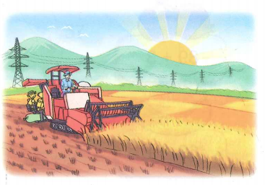
2
Buổi sáng, bác Mạnh thu hoạch được 87 bao thóc. Buổi chiều, bác Mạnh thu hoạch được nhiều hơn buổi sáng 6 bao thóc. Hỏi buổi chiều bác Mạnh thu hoạch được bao nhiêu bao thóc?
Bài giải
Tóm tắt
Buổi sáng: 87 bao thóc
Buổi chiều nhiều hơn buổi sáng: 6 bao thóc
Buổi chiều: … bao thóc?
Buổi chiều bác Mạnh thu hoạch được số bao thóc là:
87 + 6 = 93 (bao)
Đáp số: 93 bao thóc

Slide 12
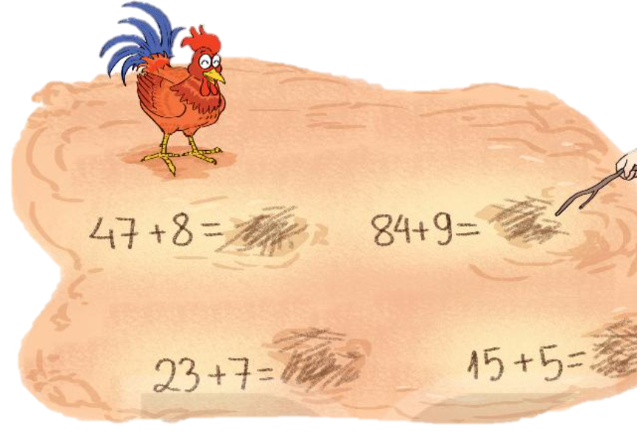
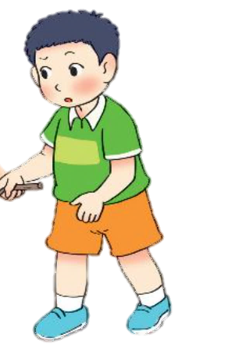
3
Chú gà bới đất làm mất kết quả của các phép tính mà Việt vừa viết. Hãy tìm lại kết quả giúp bạn Việt nhé!
55
93
20
30

Slide 13


4
Chọn kết quả đúng.
a) 28 + 9 + 2 = ?
A. 37
B. 39
C. 30
b) 45 + 5 + 8 = ?
A. 58
B. 48
C. 68

Slide 14
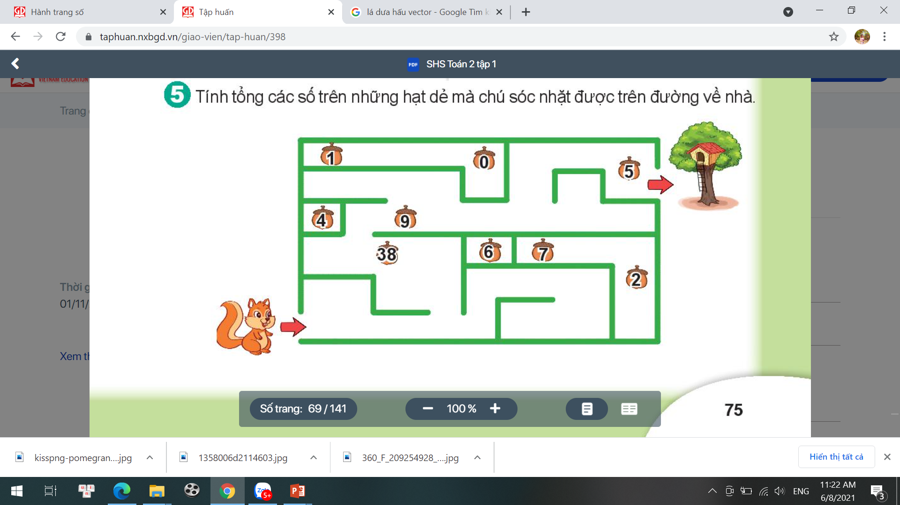

5
Tính tổng các số trên những hạt dẻ mà chú sóc nhặt được trên đường về nhà.
+
+
=
52

Slide 15
Yêu cầu cần đạt
Củng cố đặt tính rồi tính phép cộng (có nhớ) số có 2 chữ số với số có 1 chữ số.
Vận dụng vào phép tính có hai dấu cộng và giải bài toán thực tế.

Slide 16






Tạm biệt và hẹn gặp lại
các con vào những tiết học sau!

